Slide 1
2019
云创大数据教学平台
知识图谱 智能定制 课程体系 个性学习
介绍人：杨震宇

Slide 2
CONTENTS
1
教学现状
现状问题痛点分析
2
平台优势
五大优势重点突出
3
在线演示
学生、教师分别展示

Slide 3
01
教学现状

Slide 4
互联网大数据教学现状
应用广泛
人才缺口
增长迅速
互联网大数据行业缺口300万人；大数据风控人才和数据分析人才尤为紧缺
主流招聘网站数据显示，2018年大数据、数据分析挖掘人员岗位招聘需求量较2017年同期增长30%
需求增加
薪资可观
学科建设
大数据人才平均月薪达2万元，但却“一将难求”
人才荒
目前全国238所本科、208所职业院校获批大数据专业，争相打造大数据人才高地，开展实用性人才培养

Slide 5
大数据教学面临问题
因材施教
考试检测
传统教学方法需要教师对所有学生统一教学，无法满足适应性教学的目的，个性化学习和智能化学习路径急需实现。
大数据学习需要配套试题来检测教学效果和学生薄弱点，而其来源种类繁杂、与教学联系不紧密、试题重复等问题尚未解决。
教学内容
实训项目
生态体系庞大复杂，知识点众多，并且技术发展日新月异，导致课程设计花费时间。
市场上缺乏大数据、数据分析、数据挖掘理论知识与实际应用相结合的实战项目。
师资培训
课程体系与实际需求脱节
不同于传统教育，现在对老师的需求已经转变为复合式的，仅仅按照课程标准，讲解某本教材已经远远不够。
大数据教学课与课之间联系不紧密，课程体系未完善。并且专业课程设置的教学内容与职业技能需求不匹配。

Slide 6
传统教学1+N模式
1
1门课程
N 位学生
课堂
1位主讲教授（或1个教师团队）
加入课程
多人
学习
1+N模式
“1+N模式”主要依靠授课者通过传统线下授课形式完成对于大规模N个学生的课程授课。
受限于传统课堂和不同个人空闲时间不同，传统教学已逐渐不适应。
N

Slide 7
02
平台优势

Slide 8
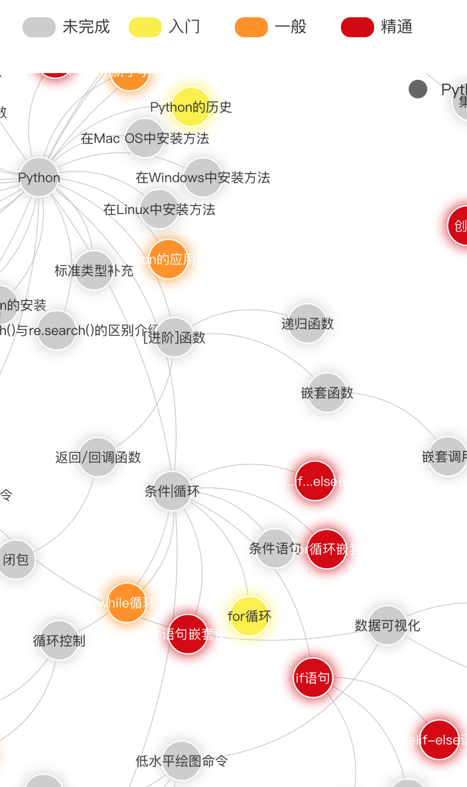
利用知识图谱智能推荐学习路径
标题文本预设
把大数据、数据分析挖掘等方面的知识一一细分成最基础的知识点，组成了完整科学的知识网络架构。
标题文本预设
针对每一个知识点，都有专业讲师进行专门的视频讲解、专项练习和专题测试，确保学生理解掌握每一个知识点。
标题文本预设
系统自动准确定位薄弱项，针对每个薄弱项强化学习，实现内容个性化和学习高效化。
标题文本预设

Slide 9
完善的学习掌握程度分析
随堂检测
作业系统
考试系统
每段视频设置若干题目
教师针对各学科布置作业
连接考证平台
看视频的同时，通过完成随堂检测的题目，检测学生对该知识点的掌握程度，并打分。
老师对各学科自定义布置、批改作业，按照学生完成情况进行打分，得分决定学生成就。
各科设置期中、期末考试，学生在考证平台上完成相应考试，考试成绩决定学生成就。

Slide 10
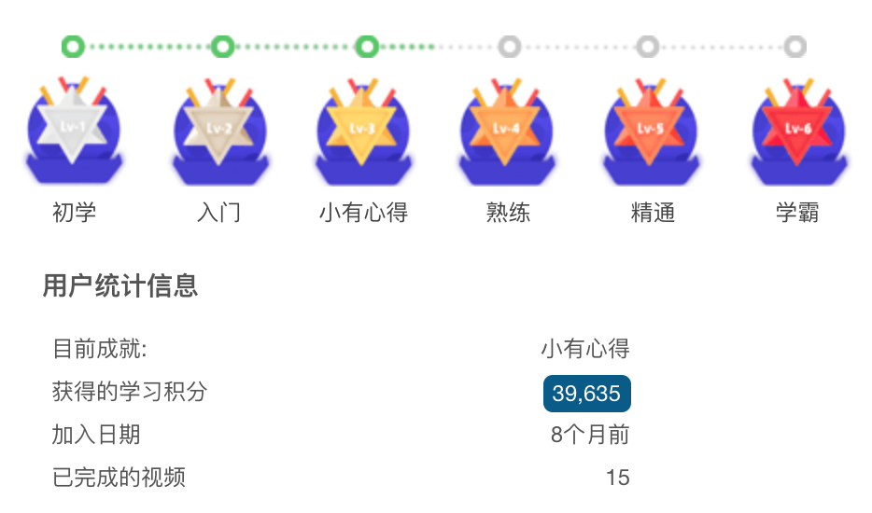
积分成就系统
积分系统
通过学习量决定，每日没有上限。学生可通过每日签到、观看视频、完成随堂测验等获得活动分。
活动分设有等级，以激励学生的学习热情。
成就系统
通过学生随堂检测、作业和考试的正确率隐性决定，达到一定成就分，系统会自动给学生点亮徽章。
不同徽章获得的难易程度不同，以激励学生的学习热情。

Slide 11
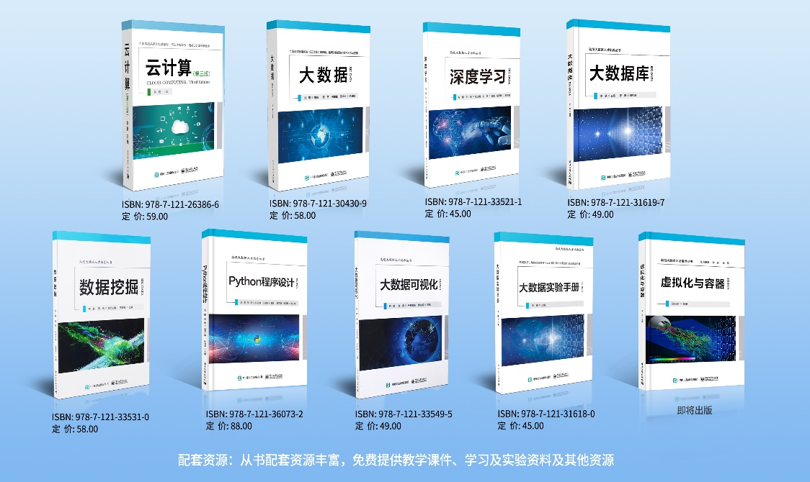
部分教材
配套教学教材
体系完善，实战性强，资源齐全
销量好
技术先进
荣誉多
是国内销量排名高、被众多高校采用的教材系列
把高新实用技术 高效科学的转化成课程体系。
三本教材同时被国家工信部选为IT考试教材

Slide 12
平台特色
院校——性价比高
完整的教材体系（本/专/中） 系统的师资入门培训
高效的运行环境 丰富开放的课程资源
老师——管理方便
教学进度管理 灵活组织内容
教学资源丰富 学生考核
教师开发环境
学生——大量的练习实战
全面深入打好基础 增强就业创业实力
本地/远程接入 独享个人学习环境

Slide 13
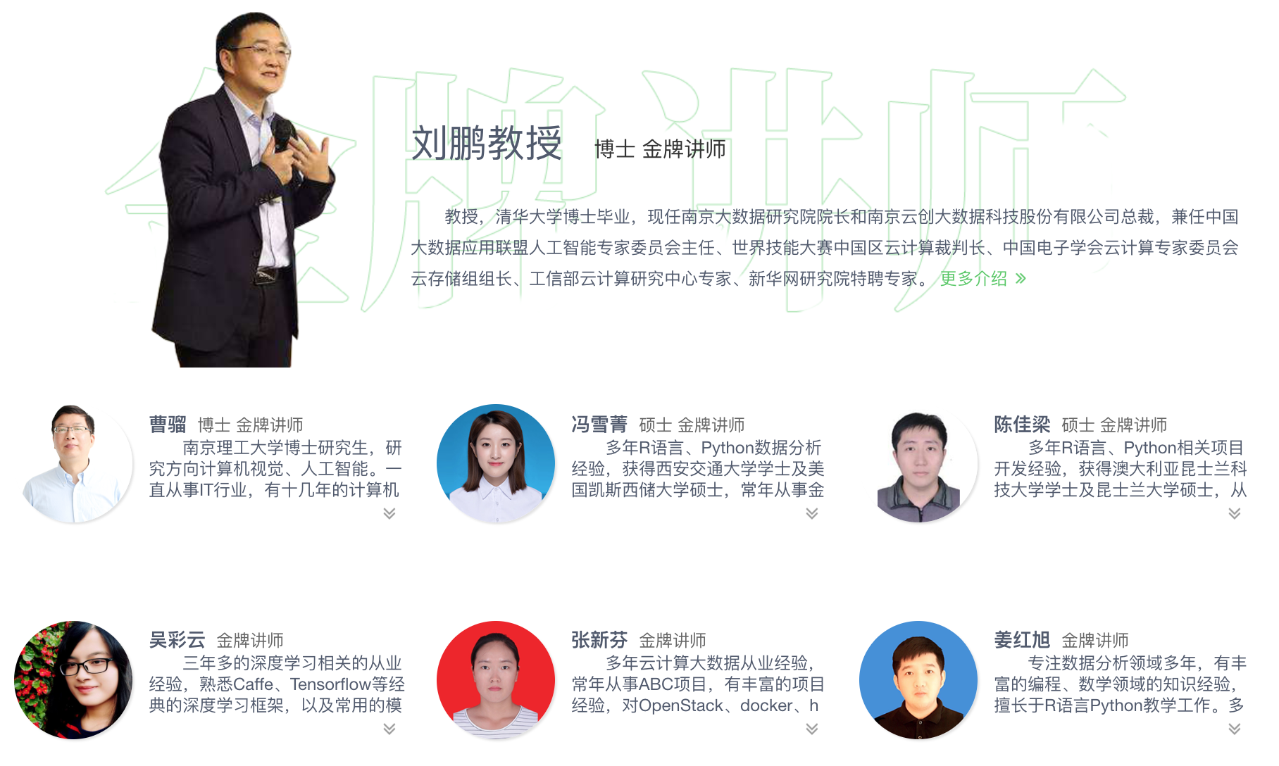
优秀的讲师团队

Slide 14
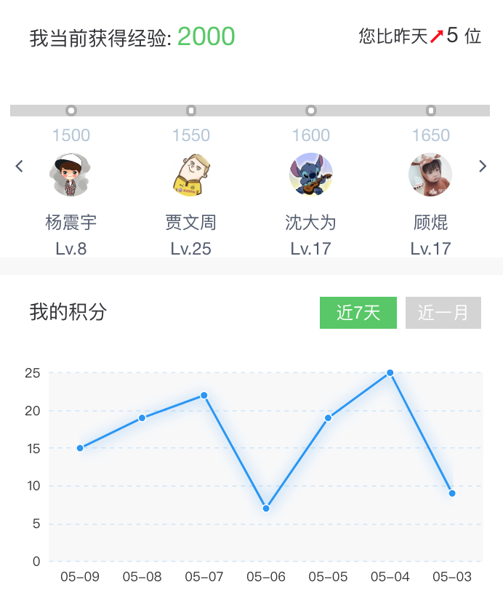
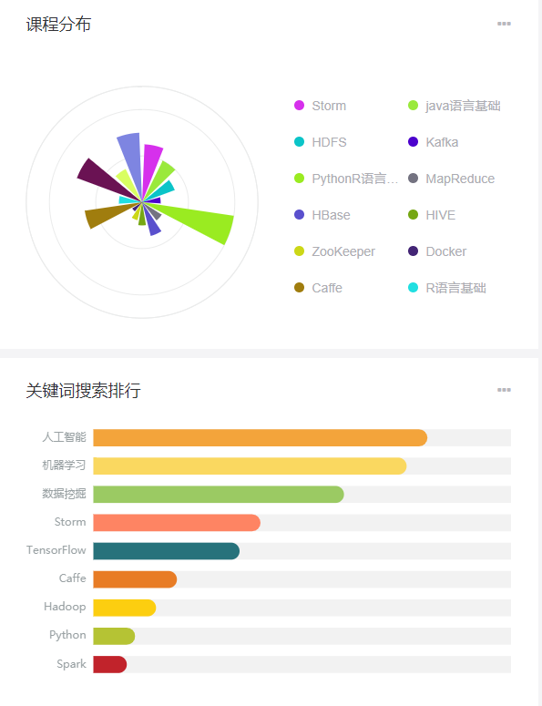
优美直观的可视化效果
学生端、教师端均有可视化图表展示学生的学习具体情况、成绩曲线、积分获得、获得奖章列表等等。
可视化图表
统计学生学习具体态势，
优美直观

Slide 15
03
在线演示

Slide 16
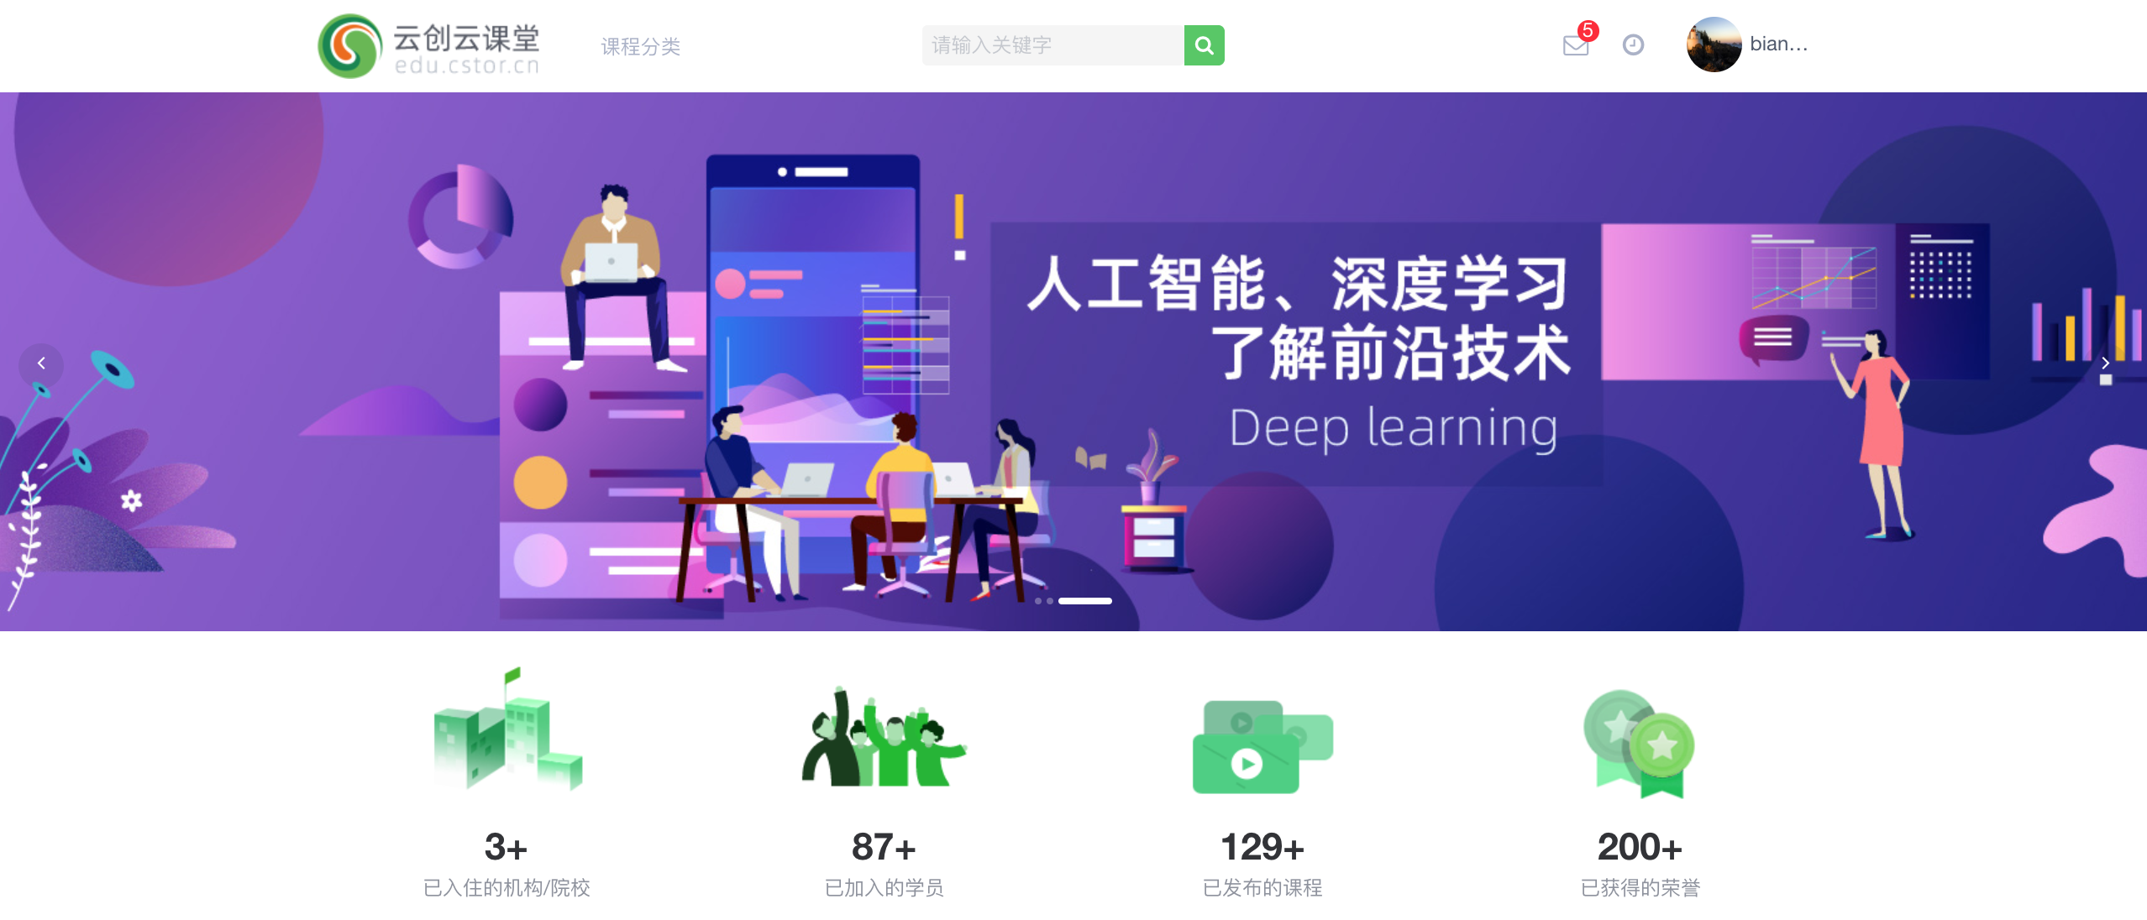

Slide 17
THANK YOU
感谢观看
延时符

